Slide 1
Arquitetura de Computadores I
Maria Clicia Stelling de Castro

Slide 2
Introdução ao Estudo dos Computadores

Slide 3
Computadores Eletrônicos Digitais
Execução de instruções
  Um dos pontos principais num sistema computacional
  Aspectos influenciam definição e implementação da arquitetura
Computadores  solução de certos tipos de problemas
Decisão  depende da complexidade e do volume de dados

Slide 4
Computadores Eletrônicos Digitais
Computadores eletrônicos digitais binários
Problema
  Complexidade: simples X complexa
  Volume de dados: baixo X grande
Solução
 Algoritmo Computacional

Slide 5
Algoritmo Computacional
Fases:
  Elaboração do algoritmo referente ao problema
  Codificação do algoritmo  programa fonte
  Tradução do programa fonte  programa objeto
  Execução

Slide 6
Algoritmo Computacional
Tradução programa
fonte  objeto
  Interpretação  não cria programa objeto
  Compilação  transforma programa em instruções básicas

Slide 7
Conceitos Básicos
Arquitetura
  Componentes
  Funcionalidade
  Interação

Slide 8
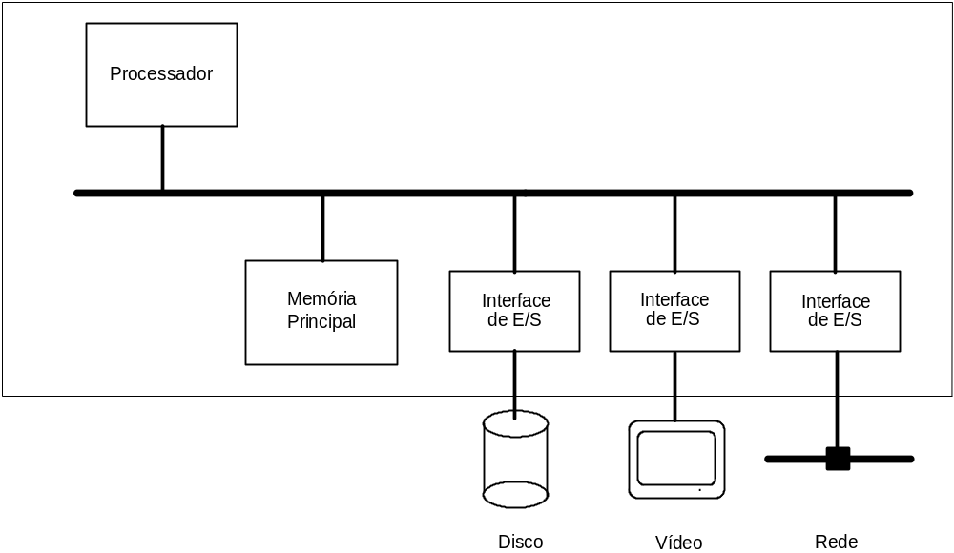
Conceitos Básicos

Slide 9
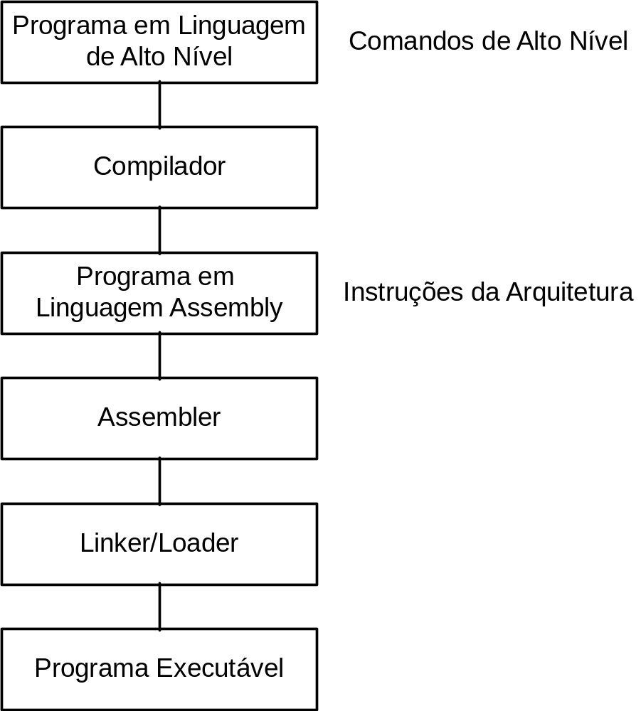
Contexto de Software

Slide 10
Instruções do Processador
Partes
  Código de operação
  Operandos
Operandos podem ser referenciados
  Valor
  Endereço

Slide 11
Instruções do Processador
Passos de execução de uma instrução
  Busca
  Decodificação
  Execução
  Resultado / armazenamento

Slide 12
Arquitetura de Von Newmann
Unidade
de
Memória
Unidade
de
Entrada
Unidade
de
Controle
Unidade
de
Saída
Unidade
Lógica
Aritmética

Slide 13
Formas de Representação da Informação
Sistemas digitais  dígitos
Sistema digital binário  2 valores
2 níveis de tensão:
  alto / baixo
  1 / 0
  verdadeiro / falso
  ativo / inativo
  set / reset
  complemento e inverso um do outro

Slide 14
Sinal de Clock
Sinal Periódico
Hertz ou cilcos por segundo
Freqüência = 1
Período
f = 1/ período
Clock
período

Slide 15
Processador
Organização genérica
Seção de Processamento
Seção de Controle
ALU
Estado
Unidade
de
Controle
R0
.....
Rn
PC
IR
MAR
MBR

Slide 16
Cadeias de 0´s e 1´s
Diferentes significados
  instruções
  dados
  endereços
Conteúdo da Memória | Significado | Código
10100000 | A | Caracter EBCDIC
10100000 | 160 | Número inteiro
10100000 | á | Caracter ASCII-8
10100000 | MOVE | Instrução Intel 8086

Slide 17
Cadeias de 0´s e 1´s
Processadores Intel
  8088 e 8086  interpreta cerca de 120 instruções
    cadeias binárias diferentes
    transforma em conjunto de ações discretas
    cada cadeia responsável por uma instrução
  80286 acrescenta 23 instruções ao 8086  143 instruções
  80386 executa cerca de 200 instruções

Slide 18
Barramentos
Dados
Endereço
Controle

Slide 19
Unidades Computacionais
Básicas
Capacidade de Processamento (segundos) | Capacidade de Armazenamento (bytes) | Transferência de Informação (ordem de grandeza)
um Mili = 10⁻³ (ms) | um Kilo = 2¹⁰ | Tempo de acesso a disco: ms
um Micro = 10⁻⁶ (μs) | um Mega = 2²⁰ | Tempo de acesso a memória: ηs
um Nano = 10⁻⁹ (ηs) | um Giga = 2³⁰ | Ciclo de máquina: μs / ηs / ps
um Pico = 10⁻¹² (ps) | um Tera = 2⁴⁰ | Execução de instruções: μs / ηs / ps

